Slide 1


UỶ BAN NHÂN DÂN HUYỆN THANH TRÌ
TRƯỜNG MẦM NON XÃ VĨNH QUỲNH
LĨNH VỰC PHÁT TRIỂN NGÔN NGỮ
HOẠT ĐỘNG LÀM QUEN VĂN HỌC
Đề tài: Thơ: Bé làm bao nhiêu nghề
Lứa tuổi : Mẫu giáo nhỡ 4 - 5 tuổi

Slide 2

Tìm hiểu về một số nghề

Slide 3
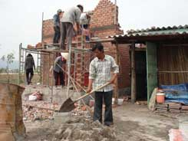
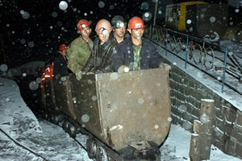
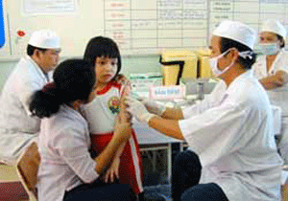
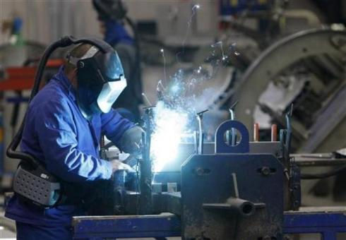



Slide 4

Thơ:
Bé làm bao nhiêu nghề

Slide 5




Bé chơi làm thợ nề
Xây nên bao nhà cửa

Slide 6

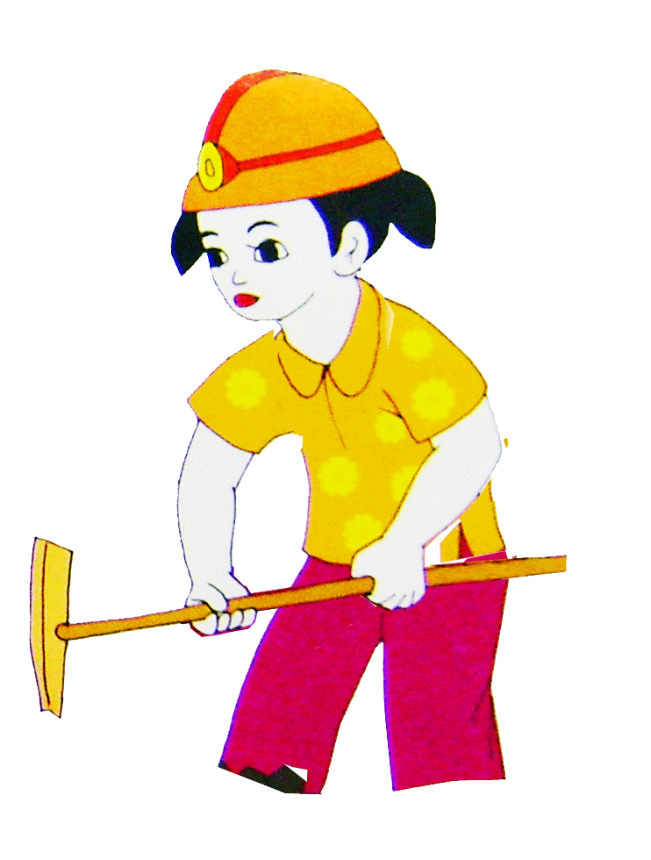
Bé chơi làm thợ mỏ
Đào lên thật nhiều than

Slide 7

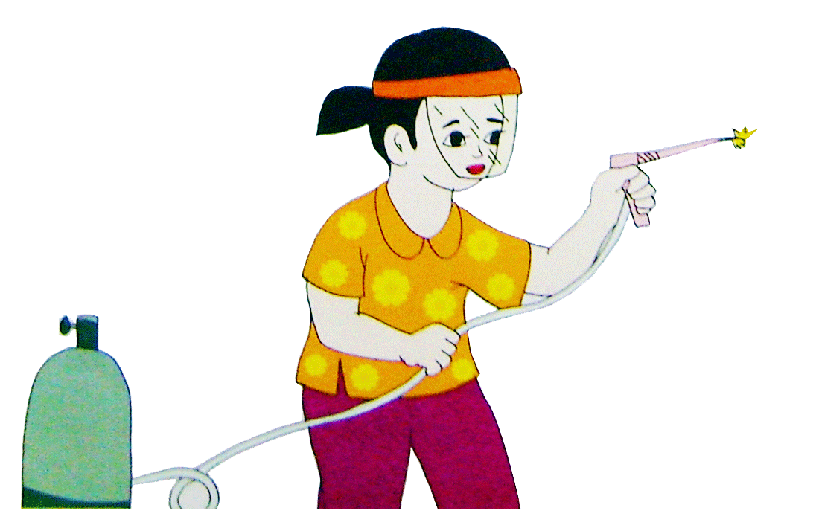

Bé chơi làm thợ hàn
Nối nhịp cầu đất nước

Slide 8






Bé chơi làm thầy thuốc
Chữa bệnh cho mọi người

Slide 9



Bé chơi làm cô nuôi
Xúc cơm cho cháu bé

Slide 10



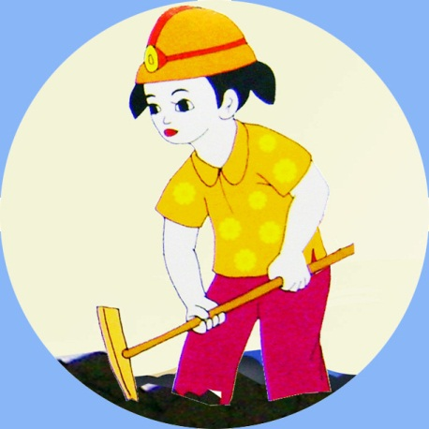



Một ngày ở nhà trẻ
Bé làm bao nhiêu nghề

Slide 11


Chiều mẹ đến đón về
Bé lại là cái cún

Slide 12
Trong bài thơ bé đã chơi làm những nghề gì?

Slide 13

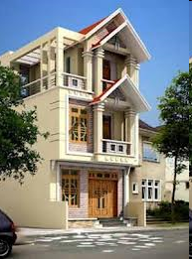
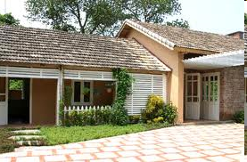
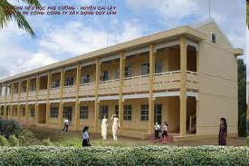

Slide 14
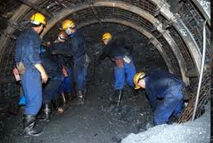
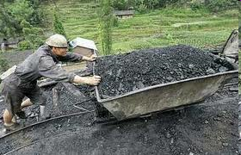
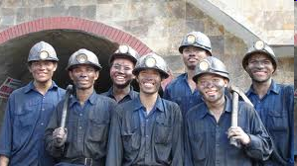

Slide 15
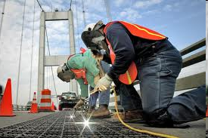
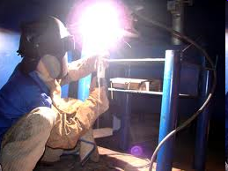
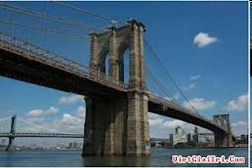

Slide 16

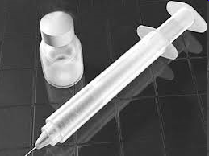
Nghề thầy thuốc là làm gì?

Slide 17
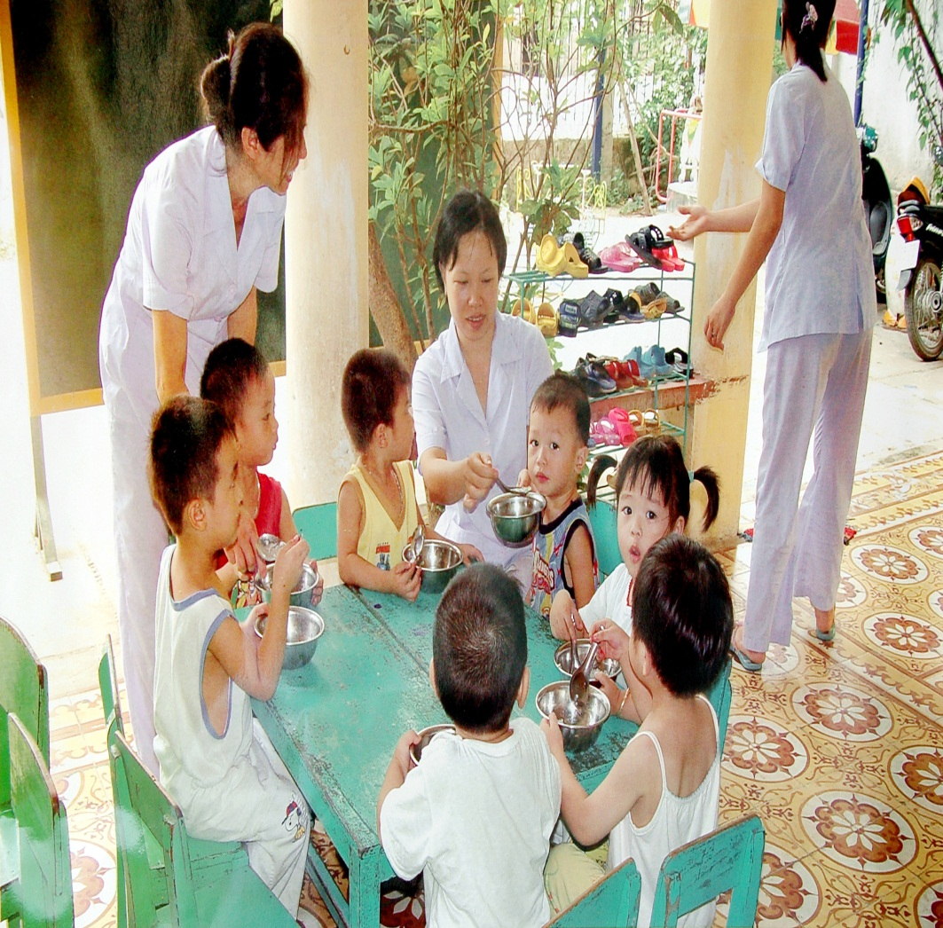
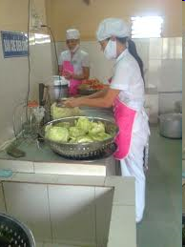

Slide 18
Trò chơi:
Đọc thơ qua hình ảnh

Slide 19
1
2
5
4
3

Slide 20
THANK YOU !

